Slide 1













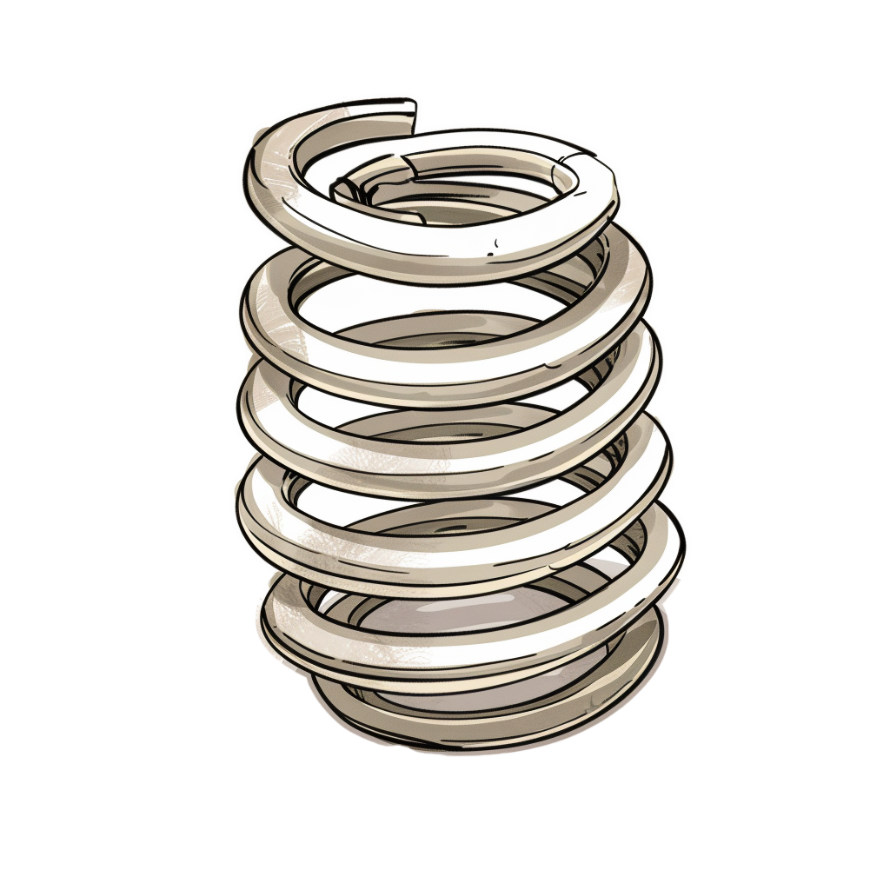






Ш/Ж
ХІД
ФІНІШ
ХІД
ФІНІШ

